Slide 1
Modelos de Mistura Gaussiana e Agrupamento Espectral
CAPÍTULO 6
Grupos com probabilidades e grafos
Araken de Medeiros Santos · Aprendizado Não Supervisionado

Slide 2


O que você vai aprender
Ver os dados como uma mistura de distribuições
Entender o algoritmo EM
Escolher componentes com BIC e AIC
Distinguir agrupamento rígido e suave
Compreender o agrupamento espectral

Slide 3

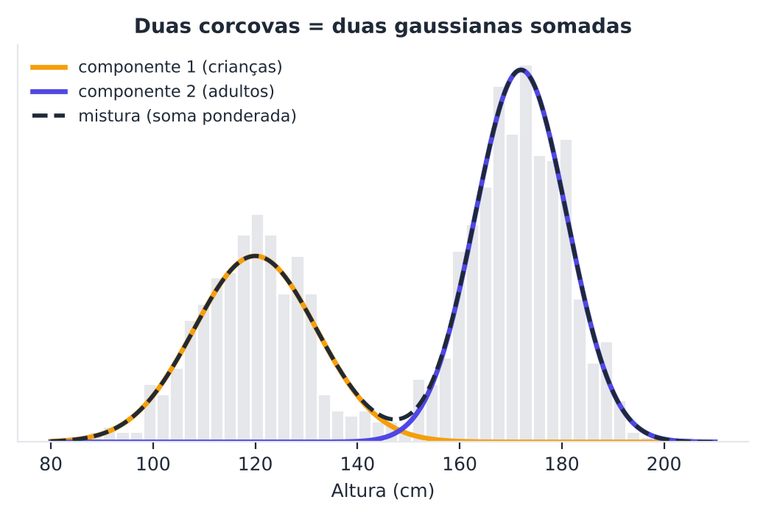
Estatura no ônibus
Num ônibus com adultos e crianças, as alturas formam duas 'montanhas' sobrepostas. Cada pessoa pertence a uma montanha, com certa probabilidade.
Dados = várias montanhas misturadas.

Slide 4

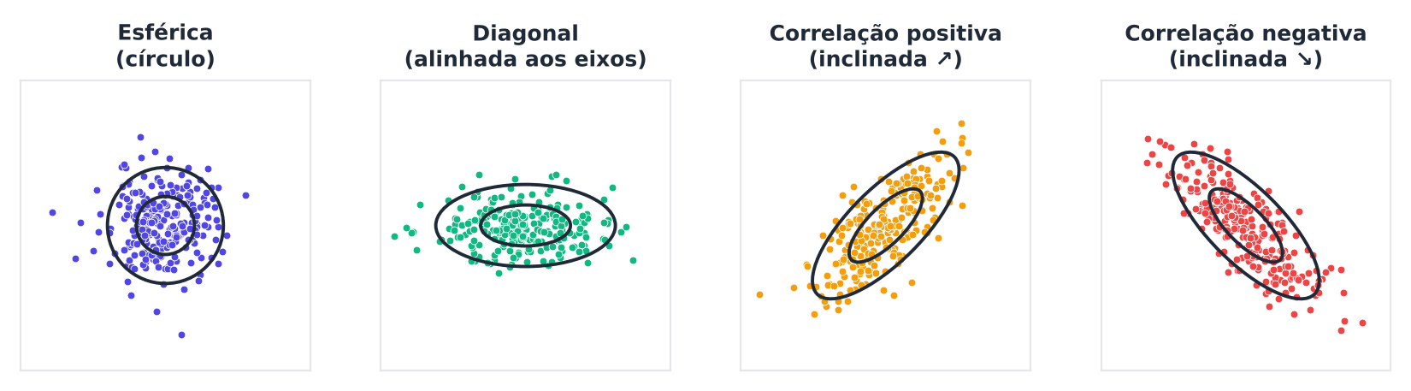

A normal em 2 minutos
Curva em sino
Média (centro) e desvio (largura)
Em várias dimensões: elipse
A covariância dá a forma
Média decide onde; covariância decide a forma.

Slide 5

A ideia da mistura
1
2
Cada grupo = uma gaussiana
Os dados vêm de uma soma ponderada
3
4
Cada ponto: probabilidade de cada grupo
Grupos elípticos, não só bolas
K-means com 'sabor' probabilístico.

Slide 6

Ovo e galinha
Para saber a que grupo cada ponto pertence, preciso dos parâmetros. Para estimar os parâmetros, preciso dos grupos. Solução: alternar.
Chute, melhore, repita.

Slide 7

O algoritmo EM
Inicializar parâmetros (por exemplo, K-means)
1
Passo E calcular as responsabilidades
2
Passo M reestimar médias, covariâncias e pesos
3
Repetir até a verossimilhança estabilizar
4
E estima quem é de quem. M reajusta os grupos.

Slide 8

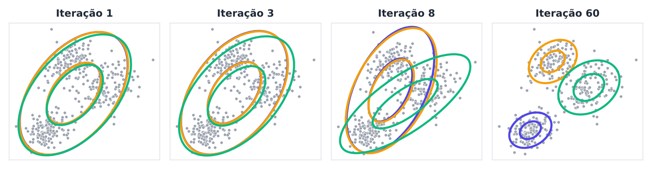
EM em ação
As elipses se ajustam a cada iteração.

Slide 9
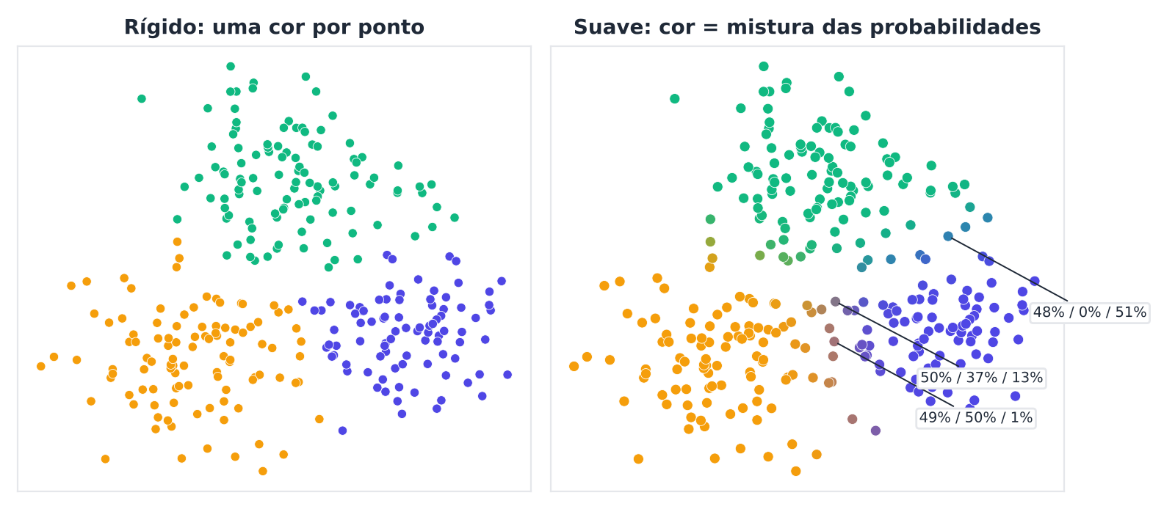
Rígido × suave
Pontos na fronteira têm dúvida honesta.

Slide 10

Dois tipos de resposta
Rígido (K-means)
Suave (GMM)
Um rótulo por ponto
Sem dúvida
Simples
Probabilidade por grupo
Mostra ambiguidade
Ex.: 70% A, 30% B
Às vezes 'talvez' vale mais que 'sim'.

Slide 11

Tipos de covariância
Tipo | Forma dos grupos | Parâmetros
spherical | Bolas | Poucos
diag | Elipses alinhadas aos eixos | Médio
tied | Mesma elipse para todos | Médio
full | Elipses livres | Muitos
Mais liberdade, mais parâmetros.

Slide 12

GMM em Python
from sklearn.mixture import GaussianMixture
gm = GaussianMixture(n_components=3,
covariance_type="full", random_state=0)
rot = gm.fit_predict(X)
prob = gm.predict_proba(X)
print(gm.bic(X))
O que cada parte faz
`n_components`: nº de gaussianas
`predict_proba`: pertinência suave
`bic`: menor é melhor
Agrupa e diz o quanto confia.

Slide 13
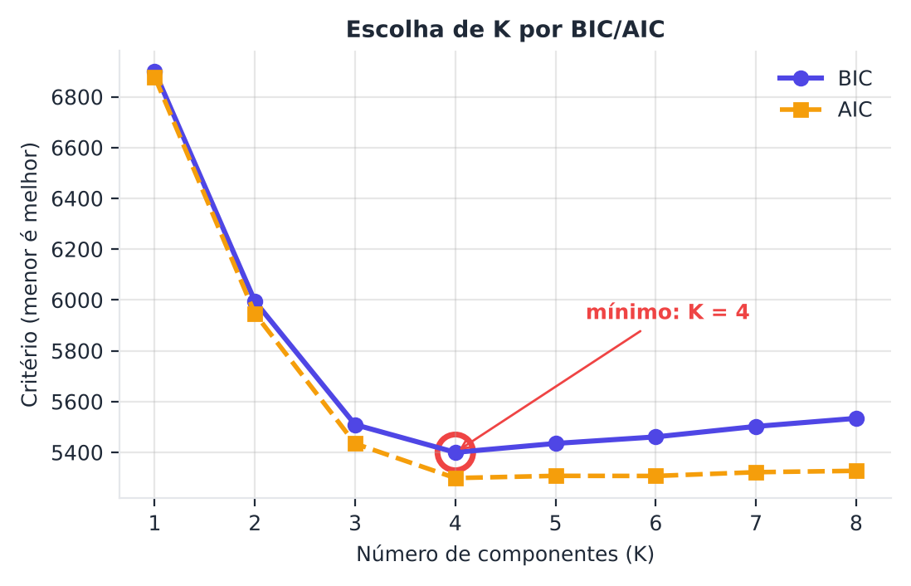
Quantos componentes?
Menor BIC, melhor equilíbrio.

Slide 14

Cuidados com o GMM
1
2
Pode cair em mínimo local
Covariância singular (poucos dados)
3
4
Assume formato gaussiano
Rode com vários n_init
Elegante, mas exigente com os dados.

Slide 15
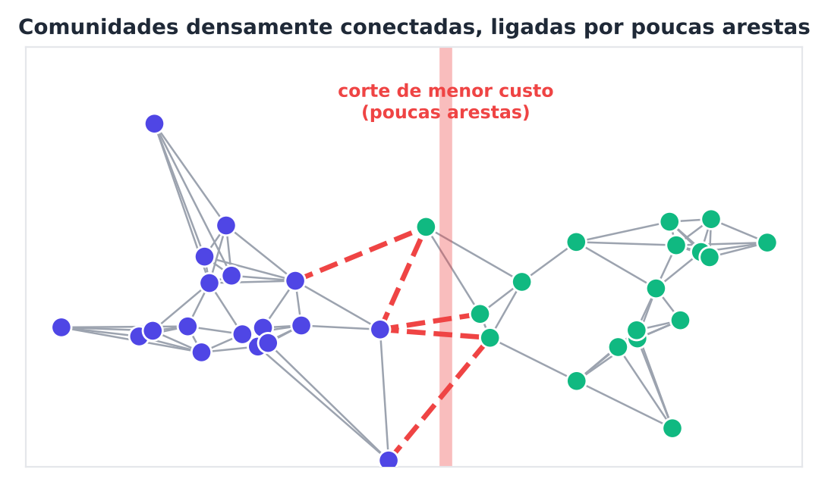
Rede de amigos
Numa rede social, comunidades são grupos de amigos muito ligados entre si e pouco ligados ao resto. O espectral procura essas comunidades.
Grupo = comunidade num grafo.

Slide 16
Espectral em 4 passos
Grafo similaridade entre pontos
1
Laplaciana matriz que descreve o grafo
2
Autovetores os k menores
3
K-means no novo espaço
4
Mude de espaço; o problema vira fácil.

Slide 17
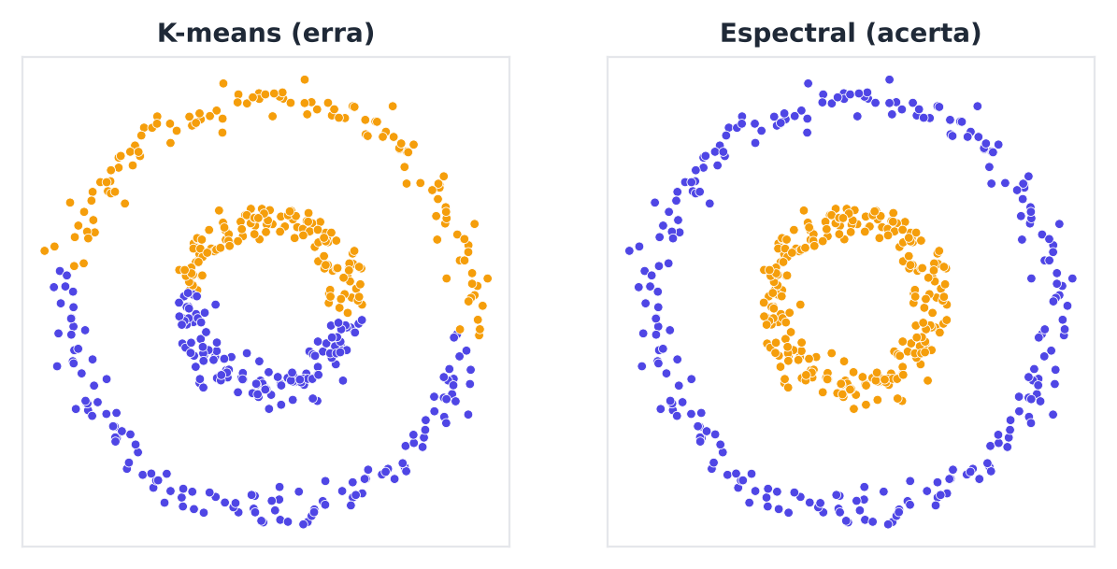
Espectral × K-means
Separa luas e anéis que o K-means não separa.

Slide 18

Eigengap e custos
1
2
Eigengap: salto nos autovalores
O salto sugere k
3
4
Custo alto (matriz n × n)
Bom para milhares, não milhões
Poder de forma, preço de memória.

Slide 19
Qual escolher?
Método | Forma | Saída | Custo
K-means | Bolas | Rótulo | Baixo
GMM | Elipses | Probabilidade | Médio
Espectral | Qualquer | Rótulo | Alto
Forma, probabilidade ou topologia?

Slide 20

Cartões de memória
GMM?
EM?
Soma ponderada de gaussianas.
Alterna E e M.
Suave?
BIC?
Dá probabilidades.
Escolhe K; menor é melhor.
Espectral?
Eigengap?
Grafo → Laplaciana → autovetores.
Sugere o número de grupos.

Slide 21

Pergunta relâmpago
O passo E do EM calcula:
A
Novas médias
B
As responsabilidades (probabilidades de pertinência)
C
O número de grupos
D
O BIC
Notes:
RESPOSTA: B. E (esperança) estima a quem cada ponto pertence; M atualiza os parâmetros.

Slide 22
Pergunta relâmpago
BIC e AIC servem para:
A
Escalar os dados
B
Escolher o número de componentes penalizando a complexidade
C
Remover outliers
D
Medir a silhueta
Notes:
RESPOSTA: B. Eles equilibram ajuste e número de parâmetros.

Slide 23
Pergunta relâmpago
O agrupamento espectral usa K-means:
A
Nos dados originais
B
No espaço dos autovetores
C
Apenas nos outliers
D
Nunca
Notes:
RESPOSTA: B. Primeiro projeta nos autovetores da Laplaciana; depois aplica K-means.

Slide 24

Mão na massa
Missão
Entrega
Compare os 4 tipos de covariância no Iris
Varie K e compare BIC/AIC
Liste pontos ambíguos (probabilidade < 0,7)
Use o GMM para detectar anomalias
Tabela de BIC
Lista de pontos ambíguos
Comparação espectral × K-means
Notes:
Projeto: perfis com probabilidades numa operadora de telecomunicações.

Slide 25

Para guardar
GMM: gaussianas e EM
Pertinência suave
BIC escolhe K
Espectral: grafos e autovetores
Capítulo 7: Avaliação e validação

